Slide 1
স্বাগতম

Slide 2
দ্বীন মোহাম্মদ
সহকারি শিক্ষক(ব্যবসায় শিক্ষা)
ঘোষ্পা সি এফ ইউ সি উচ্চ বিদ্যালয়
শিলমুড়ী, বরুড়া, কুমিল্লা
মোবাইল নাম্বারঃ ০১৯১৪৬৮৪১৮৩
ই-মেইলঃ dmshahed83@gmail.com

Slide 3
শ্রেণীঃ নবম
বিষয়ঃ হিসাববিজ্ঞান
অধ্যায়ঃ চতুর্থ
সময়ঃ ৩৫ মিনিট
তারিখঃ ২৭-১০-২০২০খ্রিঃ

Slide 4
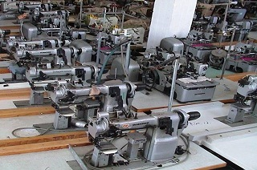
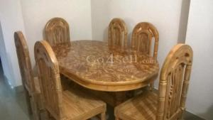
যন্ত্রপাতি
আসবাবপত্র
এই সম্পদ গুলো থেকে কত সময় পর্যন্ত সুবিধা ভোগ করা যাবে।
এই সম্পদ গুলো কি বছরে বারবার ক্রয় করা হয়।
এই সম্পদ গুলো ক্রয় করতে টাকার পরিমাণ কেমন লাগবে।

Slide 5
মূলধন জাতীয় লেনদেন

Slide 6
শিখনফল
এই পাঠ শেষে শিক্ষার্থীরা...
মূলধন জাতীয় লেনদেন কী তা বলতে পারবে ।
বিভিন্ন প্রকার মূলধন জাতীয় লেনদেন চিহ্নিত করতে পারবে ।
মূলধন জাতীয় লেনদেন প্রাপ্তি/আয় ও ব্যয়সমূহ চিহ্নিত করতে পারবে ।

Slide 7
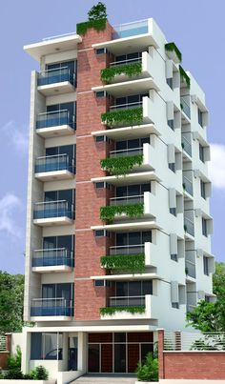
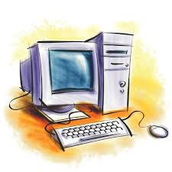
দালানকোঠা
কম্পিউটার

Slide 8
একক কাজ
মূলধন জাতীয় লেনদেন বলতে কী বুঝ লিখ।
সময়ঃ ৩ মিনিট

Slide 9
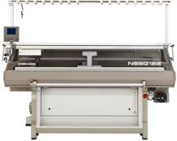
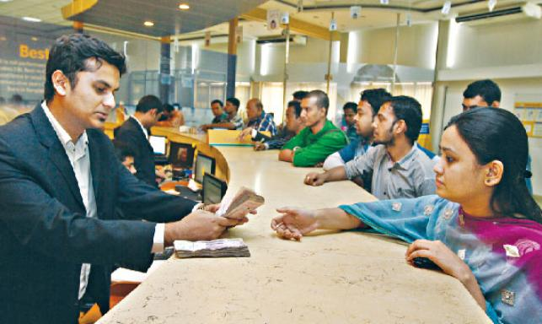
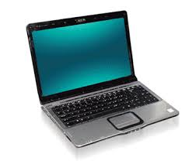
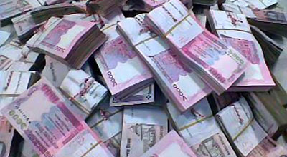
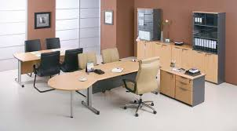
ব্যবসায়ে মূলধন বিনিয়োগ ৫,০০,০০০ টাকা।
ব্যাংক থেকে ঋণ গ্রহণ ৩,০০,০০০ টাকা।
টাইপ মেশিন ক্রয় ২০,০০০ টাকা।
পুরাতন কম্পিউটার বিক্রয় ১০,০০০ টাকা।
আসবাবপত্র ক্রয় ১৫,০০০ টাকা।
ল্যাপটপ ক্রয় ৩০,০০০ টাকা।

Slide 10
দলগত কাজ
৫জনের দলে বিভক্ত হয়ে আলোচনা করে মূলধন জাতীয় প্রাপ্তি ও প্রদানের তালিকা তৈরি কর।
সময়ঃ ৮মিনিট

Slide 11
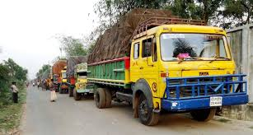
জনাব রশিদের ট্রাক বিক্রির ফলে মূলধন জাতীয় প্রাপ্তি ও আয়ের পরিমাণ কত?
জনাব রশিদ ব্যবসায়ের জন্য একটি ট্রাক ৬,০০,০০০ টাকায় ক্রয় করেন, যা পরবর্তীতে ৬,২০,০০০ টাকায় বিক্রয় করেন।

Slide 12
মূল্যায়ন
ব্যবসায়ের জন্য ফ্রিজ ক্রয় কোন জাতীয় লেনদেন ?
অফিসের গাড়ির জন্য নতুন ব্যাটারি ক্রয়, এটি মূলধন জাতীয় প্রাপ্তি না প্রদান।
২টি মূলধন জাতীয় ব্যয়ের নাম বল।

Slide 13
বাড়ির কাজ
জনাব হালিম ২০১৮ সালের জুন মাসে নিম্নোক্ত লেনদেনগুলো সম্পন্ন করেন-
জুন ৫: নতুন যন্ত্রপাতি ক্রয় ৩,২০,০০০ টাকা
জুন ৬: নতুন যন্ত্রপাতির পরিবহণ ব্যয় ১৫,০০০ টাকা
জুন ৮: নতুন যন্ত্রপাতি সংস্থাপন ব্যয় ৫০,০০০ টাকা
করণীয়: নতুন যন্ত্রপাতিটি ৫,০০,০০০ টাকা বিক্রি করা হলে, মূলধন জাতীয় প্রাপ্তি ও আয়ের পরিমাণ নিরূপণ কর।

Slide 14
ধন্যবাদ

